Slide 1
Graph Sampling学术文献参考报告
2022.05.15每周例会

Slide 2
上周主要工作
查阅graph sampling相关论文文献
Graph sampling文献的总结以及further work
查阅graph pattern mining的相关论文文献

Slide 3
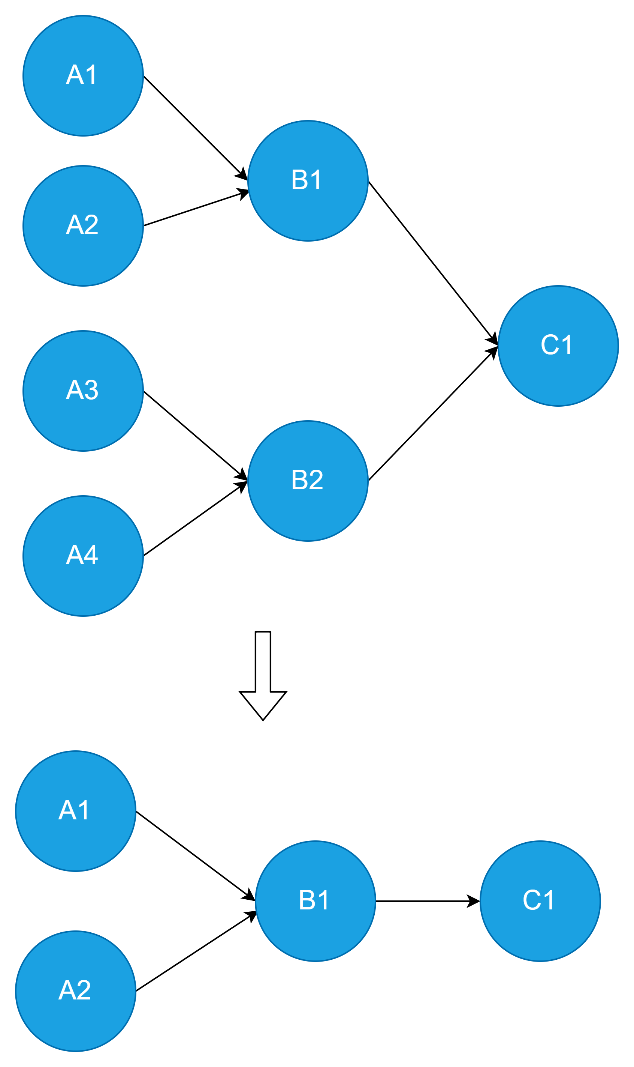
Review: 为什么需要Graph Sampling？
当图过于大时，统计图中所有pattern数量存在巨大的时间消耗。
因此，对于一个巨大的graph，我们从图中进行抽样并获得一个更小的graph。抽样后的图在大小比原图小的情况下保留原有图的特征
对sampled graph中的pattern进行计数，即可以统计原有图中的pattern数量，节省catalog build时间
Sampling 的最终服务对象，是为了更快，更准确的build catalog， 因此在考虑graph sampling时需要考虑对pattern mining的影响
Sampling Example

Slide 4
我们需要什么样的Sample方案？
对Sample算法的要求
代表性：经抽样得到的子图保留了原有图的特征
普遍性：对于不同复杂度的原图，抽样得到的结果图都具有代表性
准确性：抽样图中pattern的分布与预期等比例原图的pattern分布在误差接受范围内
稳定性：对原图进行多次抽样，抽样图均满足准确性要求

Slide 5
Sampling参考文献
Frequent Subgraph Mining on a Single Large Graph Using Sampling Techniques
Random areas selection sampling
Idea:
选择多个独立的起始点，并对每个点的in/out进行BFS拓展，在一旦满足预算后停止采样
算法目标是sampled graph能准确的获得“frequent”pattern
评价方式：
对原图和采样图分别做 pattern mining，分别获取出现频率最高的10个pattern。采样图所获得的top10 pattern的 hit率作为准确度
Pros:
保证区域内的连接完整，pattern能被完整保存。
避免抽样点局限于一块区域，规避了不连通区域无法访问
Cons:
起始点决定了sample图的准确度，不恰当的起始点使得某pattern过多或过少
无法避免pattern频率极低的冗余结构出现。这在子图同构的计算中，尤其是大型图中，有很大的影响

Slide 6
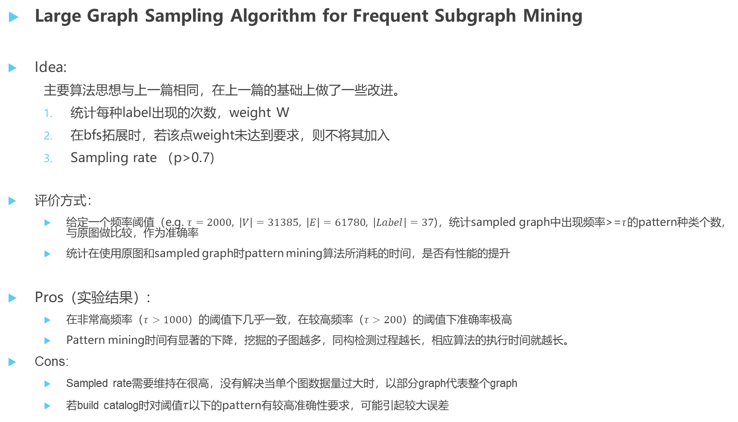
Sampling参考文献
Large Graph Sampling Algorithm for Frequent Subgraph Mining
Idea:
主要算法思想与上一篇相同，在上一篇的基础上做了一些改进。
统计每种label出现的次数，weight W
在bfs拓展时，若该点weight未达到要求，则不将其加入
Sampling rate （p>0.7)
评价方式：
给定一个频率阈值（e.g. $τ=2000, \left|V\right|=31385, \left|E\right|=61780, \left|Label\right|=37$)，统计sampled graph中出现频率>=$τ$的pattern种类个数，与原图做比较，作为准确率
统计在使用原图和sampled graph时pattern mining算法所消耗的时间，是否有性能的提升
Pros（实验结果）:
在非常高频率（$τ>1000$）的阈值下几乎一致，在较高频率（$τ>200$）的阈值下准确率极高
Pattern mining时间有显著的下降，挖掘的子图越多，同构检测过程越长，相应算法的执行时间就越长。
Cons:
Sampled rate需要维持在很高，没有解决当单个图数据量过大时，以部分graph代表整个graph
若build catalog时对阈值$τ$以下的pattern有较高准确性要求，可能引起较大误差

Slide 7
Sampling参考文献—总结
Frequent Subgraph Mining on a Single Large Graph Using Sampling Techniques
Large Graph Sampling Algorithm for Frequent Subgraph Mining
两篇文章都提出，在社交网络的挖掘任务中，尽可能多地利用原始图形的区域子结构，效果更好（能够解决我们sample中的代表性 问题）
现有的许多文献在frequent pattern mining任务中表现不佳，如：
Walking with perception: Efficient random walk sampling via common neighbor awareness
Leveraging history for faster sampling of online social networks
On random walk based graph sampling
所有应用于子图挖掘相关的graph sampling论文均强调了pattern mining中检测子图同构是NP-Complete
第二篇文章在第一篇的基础之上做了剪枝操作，一定程度上优化了mining 所需要的时间
文章并没有提到能否通过使用较低的sample rate采样出较小的图，进一步优化pattern mining的时间

Slide 8
Sampling参考文献—further work
由前两篇文献引申出的进一步优化思路：
效仿第二篇文献，在原有基础上对sample 算法改进，根据实际catalog的需求，寻找是否有可以进一步剪枝优化的操作
更换/优化第二篇文献中所参考所用的pattern mining算法
GRAMI: Frequent Subgraph and Pattern Mining in a Single Large Graph
尝试目前已有的其他pattern mining算法，是否能在当前sample算法较低的sample rate之下实现高准确的pattern mining
例如：Graph Summaries for Subgraph Frequency Estimation 通过计算pattern分解中每条边影响下一条边的条件概率，结合频率和卡方分布计算，最终估算出整个graph的pattern frequency（仍在研读）
其他思路：
寻找其他的sample 算法，以满足在较低sample rate的情况下采样出具有代表性的graph
持续关注其他graph sampling 算法

Slide 9
Pattern Mining参考文献
目前已查阅的文献有：
gSpan: Graph-Based Substructure Pattern Mining
DFS-based frequent graph pattern extraction to characterize the content of RDF Triple Stores
Graph Summaries for Subgraph Frequency Estimation
Frequent pattern mining: current status and future directions
已发现，未研读的相关度较高文献：
Subgraph Frequencies: Mapping the Empirical and Extremal Geography of Large Graph Collections
CloSpan cMining Closed Sequential Patterns In Large Datasets
A Survey of Frequent Subgraph Mining Algorithms
GRAMI: Frequent subgraph and pattern mining in a single large graph
由于时间关系，未能将pattern mining部分的可用信息完全梳理。仍在进一步研读，整理中。
如时间允许，将于未来1~2周继续Pattern Mining方面研究，并同时与Sampling结合考虑

